Slide 1
Perl 6

Slide 2
Избавиться от багажа Perl 5
Запутанные регулярные выражения
Неинтуитивные правила преобразования сигилов
Устаревший синтаксис и встроенные функции
Сложный парсер с кучей костылей
Единственная реализация
Perl should stay Perl

Slide 3
Типы
Необязательная статическая типизация
Всё может вести себя как объект
Встроенные типы Int, Num, Rat, Str …
Классы и роли
Встроенные роли Stringy, Numeric, Real, Callable, Associative, ...

Slide 4
Статическая типизация
my Str $name;
our Rat %scores; # рациональные значения в хеше
my Dog $spot .= new;
my Dog $spot = $spot.new; # .= разворачивается так
# Можно передавать аргументы:
my Dog $cerberus .= new(heads => 3);
# Можно задавать типы параметров процедур:
sub repeat(Str $s, Int $times) { $s x $times }
# Типы параметров — ограничения, например, роли:
sub mymap(Callable $f, Iterable @data --> Iterable) { … }

Slide 5
Mu
- Какого типа эта переменная? - Му.
Ничто из которого выводятся все типы
Универсальный undefined

Slide 6
Rat, Num, Int и FatRat
say (2/6).perl
# 1/3
say 3.14159_26535_89793
# 3.141592653589793 все цифры
say 11111111111111111111111111111111111111111111.123
# 11111111111111111111111111111111111111111111.123
say 555555555555555555555555555555555555555555555/5
# 111111111111111111111111111111111111111111111

Slide 7
Whatever объект
# if 1 <= $x <= +Inf
if $x ~~ 1..* {...}
# список произвольной длины из "foo"
my ($a,$b,$c) = "foo" xx *;
# 0й столбик двумерного массива:
@zero_column = @x[*;0];
# выбросить первые два значения:
(*, *, $x) = (1, 2, 3);

Slide 8
Whatever код
* + 1 # sub ($n) { $n + 1 }
* >= * # sub ($a, $b) { $a >= $b }
*.defined # sub ($value) { $value.defined }
@primes = grep *.prime, 2..*;
subset Duck where *.can('quack');
my @odd = 1, 3...*;
my @powers-of-two = 1, 2, 4...*;
my @fib = 1, 1, * + * ... *; # Числа Фибоначчи
1, 1, &[+] ... ^ * >= 100 # числа Фиббоначи < 100

Slide 9
HyperWhatever
* - 1 # sub ($n) { $n - 1 }
** - 1 # sub (*@x) { map * - 1, @x }
@array[**] # полный срез многомерного массива

Slide 10
Регексы и грамматики
Уже давно не регулярные
Регексы — значения первого класса
Расширенный синтаксис по умолчанию
Вызов регексов как процедур по имени
Упрощение матчинга кода, встроенные правила
Объединение регексов в грамматики
Наследование грамматик
Много новых возможностей
От бедра

Slide 11
Регексы, примеры.
# Приведём второе слово к верхнему регистру
$_ = 'some words here'; s:2nd/ \w+ /{ uc $/ }/;
# определение токена в лексической области видимости
token ident { [ <alpha> | _ ] \w* }
# вставка пробельных последовательностей
m:s/next <ident> '=' <condition>/;
do_smth($<ident>, $<condition>);
# можно вставлять код внуть и управлять
'123' ~~ m/ (\d+) { $0 < 256 or fail } /;

Slide 12
Грамматики, примеры.
grammar Letter {
rule TOP { <greet> <body> <close> }
rule greet { [Hi|Hey|Yo] $<to>=(\S+?) , $$}
rule body { <line>+? }
rule close { Later dude, $<from>=(.+) }
}
grammar FormalLetter is Letter {
rule greet { Dear $<to>=(\S+?) , $$}
rule close { Yours sincerely, $<from>=(.+) }
}
$parse-tree = Letter.parse($text);

Slide 13
Процедуры
Процедуры (sub)
Методы (method)
Ненаследуемые методы (submethod)
Регексы (regex)
Токены (token) — регексы без отката
Правила (rule) — регексы без отката и спецобратобкой пробелов
Макросы (macro) — процедуры, выполняющиеся во время компиляции и меняющие исходный код или AST
Мультипроцедуры/мультиметоды (multi)
+ ещё пара срециальных

Slide 14
Процедуры, примеры.
multi hi(Str $name) { say “Hi, $name” }
multi hi(Int $times) { say “Hi! ” x $times }
# вычисление факториала аля ФП
multi fact(0) { 1 }
multi fact($n) { $n * fact $n - 1 }
# принимает только нечётные аргументы
sub takes-odd($n where * % 2) { ... }
# трейты доступа
sub inc($n) { $n++ } # ошибка
sub inc($n is rw) { $n++ } # меняет переданный арг.
sub inc($n is copy) { $n++ } # меняет копию

Slide 15
LValue процедуры.
my $lastval;
sub lastval () is rw { $lastval }
lastval() = 12; # присваивает $lastval
# Можно вернуть прокси:
sub checklastval ($passwd) is rw {
return Proxy.new:
FETCH => method { lastval() },
STORE => method ($val) {
die unless check($passwd);
lastval() = $val;
};
}

Slide 16
Классы и роли
class Dog is Mammal does Pet {
has $.name is rw;
has $!secret;
}
@list.grep:{ $_ % 2 }.map:{ $_ - 1 }.say
# вызови метод если есть:
$obj.?method(...).?method2(...)
# опционально
my Pet $honky;
my Dog $spot .= new;
# реально полезно
multi sound(Dog $d) { 'Bark' }
multi sound(Cat $c) { 'Meu' }

Slide 17
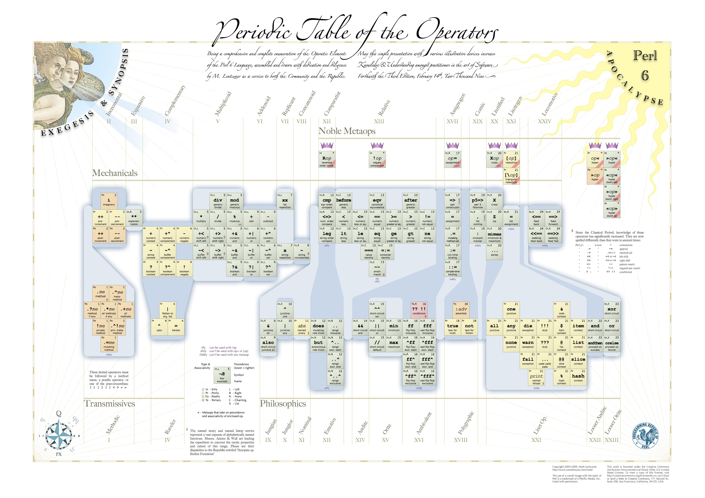
Операторы

Slide 18
Свои операторы и перегрузка
sub infix:<(c)> ($t, $o) { $t but Copyright($o) }
method prefix:<±> (Num $x --> Num) { +$x | -$x }
multi postfix:<!> ($n) { $n < 2 ?? 1 !! $n*($n-1)! }
macro circumfix:«<!-- -->» ($text) is parsed / .*? / { "" }
my $document = $text (c) $me;
my $tolerance = ±7!;
<!-- This is now a comment -->

Slide 19
Метаоператоры
# op=
@foo ,= 1,2,3 # тоже что push(@foo,1,2,3)
# мутирующие вызовы методов
@array .= sort;
@array .= grep: * > 0;
# !op — отрицание для булевых операторов
!== !%% !<
# [op] — reduce по op
[+] 1..10 => 55
[*] 1..10 => 10!
[<=] 1..10 => True

Slide 20
Eщё метаоператоры
# Xop — декартово произведение
<a b> X~ 1,2 # 'a1', 'a2', 'b1', 'b2'
# X — сокращение для X,
<a b> X 1,2 # ('a', 1), ('a', 2), ('b', 1), ('b', 2)
# Zop — zip
[+] @v Z* @u # скалярное произведение векторов
# Z - сокращение для Z,
for @keys Z @values -> $key, $value { … }

Slide 21
Гипероператор
-« (1,2,3); # (-1, -2, -3)
(1,1,2,3,5) »+« (1,2,3,5,8); # (2,3,5,8,13)
@objects».meth(@args) # вызывать метод для каждого
# сокращения для
for @objects { .meth(@args) }
# добавить 42 к каждому элементу
@array »+=» 42;

Slide 22
Junctions
$x == 1 or $x == 2 or $x == 3
# $x == 1 | 2 | 3 или $x == any(1, 2, 3)
$x !~~ Dog and $x !~~ Cat
# $x !~~ Dog & Cat или $x ~~ none(Dog, Cat)
$x %% 2 and $x %% 5
# $x %% 2 & 5 или $x %% all(2, 5)
# $x — простое, если не делится ни на что от двух
# до корня из себя
my $x_is_prime = $x %% none 2 .. sqrt $x;
# требование последовательности
$target ~~ MyType S& *.mytest1 S& *.mytest2

Slide 23
Ещё junctions
# Сочетания в сигнатурах
sub foo(RGBColor | CMYKColor $color) { … }
sub bar(Iterable & Sortable $data) { … }
# Autothreading
my $x = expensive_computation all @candidates;
# Определение простоты
sub prime (Int $n --> Bool) {
$n > 1 and $n %% none 2, 3, *+2 ...^ * > sqrt $n;
}

Slide 24
Напоследок
Текущее состояние
Влияние на Perl 5

